Slide 1
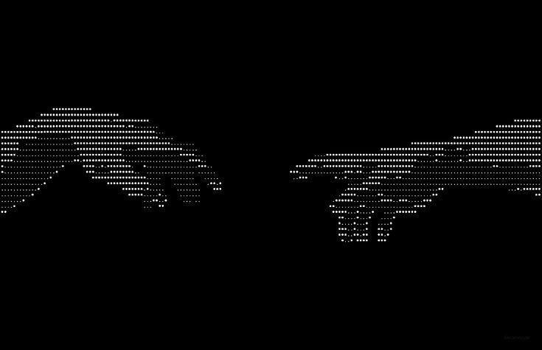
Keamanan Data & Informasi
Analisis Serangan Data & Informasi Pada Website
Muhammad Rafly Fattaya (310124023697)
Jonathan Andrew Wijaya (310124023844)
Nazril Anbiya Rasyada (310124023851)
Muhammad Iqbal Fahrezi (310124023855)
Valentinus Bolly Wuran Tedez (310124023876)

Slide 2
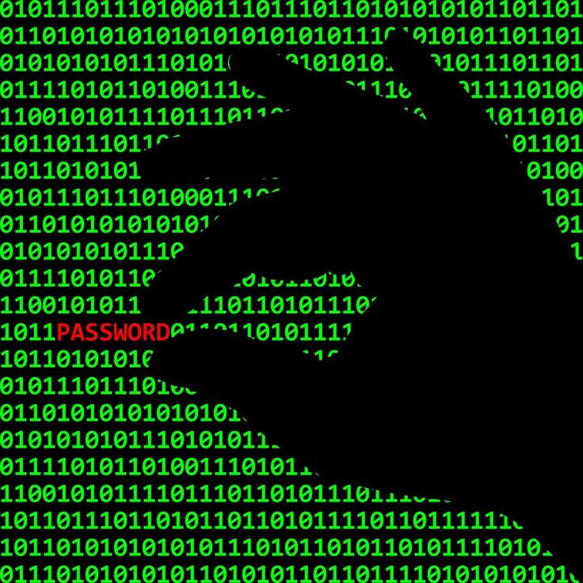
Keamanan Data & Informasi
Perlindungan atas data dan informasi pada era digital ini menjadi hal yang sangat penting yang disebabkan oleh banyaknya tindakan kejahatan yang dapat merugikan banyak pihak tanpa adanya keamanan data & informasi
Dengan memiliki akses pada data digital yang sensitif, pelaku kejahatan dapat melakukan berbagai hal seperti transaksi illegal, pemerasan, kecurangan, dan lainya

Slide 3
Keamanan Data & Informasi
Perlindungan atas data dan informasi pada era digital ini menjadi hal yang sangat penting yang disebabkan oleh banyaknya tindakan kejahatan yang dapat merugikan banyak pihak tanpa adanya keamanan data & informasi
Dengan memiliki akses pada data digital yang sensitif, pelaku kejahatan dapat melakukan berbagai hal seperti transaksi illegal, pemerasan, kecurangan, dan lainya

Slide 4

Keamanan Data & Informasi
Pentingnya Keamanan Data & Informasi Pada Website
Semenjak perkembangan internet 3.0, website sudah menjadi salah satu media untuk berbagi dan mendapatkan data. Kemudahan akses suatu website menjadi salah satu alasan utama pendukung alasan tersebut.
Namun kemudahan akses tersebut menjadikan website suatu target utama dalam berbagai macam serangan data dan informasi. Jumlah pengunjung yang menggunakan suatu website serta kemudahan akses membuat website rentan diserang.
Perlindungan atas data dan informasi pada era digital ini menjadi hal yang sangat penting yang disebabkan oleh banyaknya tindakan kejahatan yang dapat merugikan banyak pihak tanpa adanya keamanan data & informasi
Dengan memiliki akses pada data digital yang sensitif, pelaku kejahatan dapat melakukan berbagai hal seperti transaksi illegal, pemerasan, kecurangan, dan lainya

Slide 5
Pentingnya Keamanan Data & Informasi Pada Website
Semenjak perkembangan internet 3.0, website sudah menjadi salah satu media untuk berbagi dan mendapatkan data. Kemudahan akses suatu website menjadi salah satu alasan utama pendukung alasan tersebut.
Namun kemudahan akses tersebut menjadikan website suatu target utama dalam berbagai macam serangan data dan informasi. Jumlah pengunjung yang menggunakan suatu website serta kemudahan akses membuat website rentan diserang.
Dengan memiliki akses pada data digital yang sensitif, pelaku kejahatan dapat melakukan berbagai hal seperti transaksi illegal, pemerasan, kecurangan, dan lainya

Slide 6
Pentingnya Keamanan Data & Informasi Pada Website
Semenjak perkembangan internet 3.0, website sudah menjadi salah satu media untuk berbagi dan mendapatkan data. Kemudahan akses suatu website menjadi salah satu alasan utama pendukung alasan tersebut.
Dengan memiliki akses pada data digital yang sensitif, pelaku kejahatan dapat melakukan berbagai hal seperti transaksi illegal, pemerasan, kecurangan, dan lainya
Namun kemudahan akses tersebut menjadikan website suatu target utama dalam berbagai macam serangan data dan informasi. Jumlah pengunjung yang menggunakan suatu website serta kemudahan akses membuat website rentan diserang.

Slide 7
Pentingnya Keamanan Data & Informasi Pada Website
Jenis-Jenis Serangan Pada Website
Semenjak perkembangan internet 3.0, website sudah menjadi salah satu media untuk berbagi dan mendapatkan data. Kemudahan akses suatu website menjadi salah satu alasan utama pendukung alasan tersebut.
Dengan memiliki akses pada data digital yang sensitif, pelaku kejahatan dapat melakukan berbagai hal seperti transaksi illegal, pemerasan, kecurangan, dan lainya
Namun kemudahan akses tersebut menjadikan website suatu target utama dalam berbagai macam serangan data dan informasi. Jumlah pengunjung yang menggunakan suatu website serta kemudahan akses membuat website rentan diserang.

Slide 8
Pentingnya Keamanan Data & Informasi Pada Website
Cross-Site Scripting (XSS)
Social Engineering
SQL Injection
Dos / DDoS
Man in the Middle
Semenjak perkembangan internet 3.0, website sudah menjadi salah satu media untuk berbagi dan mendapatkan data. Kemudahan akses suatu website menjadi salah satu alasan utama pendukung alasan tersebut.
Namun kemudahan akses tersebut menjadikan website suatu target utama dalam berbagai macam serangan data dan informasi. Jumlah pengunjung yang menggunakan suatu website serta kemudahan akses membuat website rentan diserang.

Slide 9
Cross-Site Scripting (XSS)
Social Engineering
SQL Injection
Dos / DDoS
Man in the Middle

Slide 10
Cross-Site Scripting (XSS)
XSS adalah serangan yang memanfaatkan form input yang belum divalidasi website dengan cara menyisipkan kode berbahaya pada form tersebut dimana kode tersebut kemudian dibaca dan dijalankan website untuk user lain.
Social Engineering
SQL Injection
Contoh :
Dos / DDoS
XSS Pada Form
XSS Pada URL
username :
alamat.com/#<script>alert(“XSS”)</script>
Man in the Middle
<script>alert(“XSS”)</script>

Slide 11


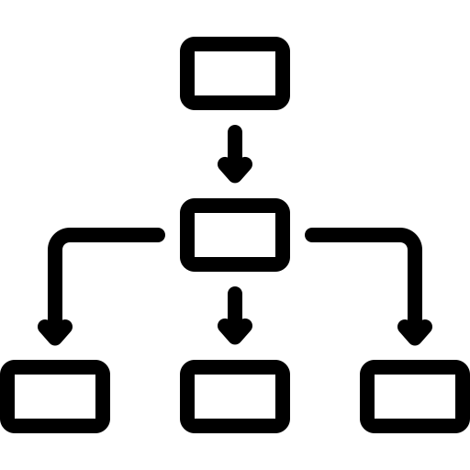
Cross-Site Scripting (XSS)
Storage XSS
Reflected XSS
DOM Based XSS
XSS Tersimpan Pada Penyimpanan Server dan Dijalankan Ketika User Lain Mengakses Website
XSS Tersimpan Pada Url Website Dan Akan Dijalankan Ketika Url Tersebut Dimuat
XSS Tersimpan Pada Client Side Browser Sehingga Sulit Terdeteksi Oleh Server

Slide 12

Cross-Site Scripting (XSS)
Contoh Kasus Serangan XSS
Pada Tahun 2019, Seorang Penelity Cybersecurity Bernama Gel Weizman Menemukan Kerentanan XSS Pada Whatsapp Web Yang Mampu Menyebabkan Serangan XSS Terus Menurus Melalui Open Redirect.
Kerentanan Ini Disebabkan Oleh Konfigurasi File Content Security Policy (CSP) Yang Tidak Benar Yang Memungkinkan Penyerang Menyisipkan Malicious Code Pada Server Whatsapp

Slide 13


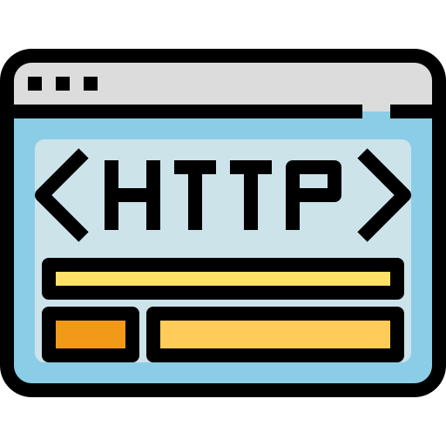
Cross-Site Scripting (XSS)
Cara Mengatasi Serangan XSS :
Form Validation :
Validasi Input Apakah Hanya Berisi Karakter Yang Ditentukan (Angka, Alphabet, dll)
Enkripsi Output :
Perubahan Bentuk Output Data Sehingga Tidak Bisa Dibaca Tanpa Key Yang Sesuai
HTTP Cookie :
Pengunaan HTTP Cookie Untuk Mencegah Javascript Mengakses Sesi Token

Slide 14

Cross-Site Scripting (XSS)
Social Engineering

Slide 15
Cross-Site Scripting (XSS)
Social Engineering

Slide 16
Cross-Site Scripting (XSS)
Social Engineering
Social Engineering adalah teknik manipulasi psikologis yang memanfaatkan kelemahan kognitif manusia untuk memperoleh informasi sensitif atau hak akses sistem, tanpa memanfaatkan celah teknis yang signifikan.
Contoh :
Seorang Pelaku Social Engineering berpura-pura menjadi orang dekat korban untuk mendapatkan informasi sensitif umumnya menggunakan link atau file berbahaya

Slide 17
Cross-Site Scripting (XSS)
Social Engineering
Contoh Kasus Serangan Social Engineering
Pada Tahun 2026, Seorang Wanita California Terkena Kasus Lovescam Dimana Pelaku Berpura-Pura Menjadi Seorang Artis Terkenal & Membujuk Wanita Tersebut Untuk Memberikan Uang Korban Pada Pelaku. Pelaku Menggunakan Teknologi Deepfake Untuk Meyakinkan Korban.
Hasilnya, Korban Kehilangan Sampai Dengan $81,000 Dan Menjual Rumahnya Karena Pelaku Berjanji Akan Membangun Hidup Baru Dengan Korban

Slide 18
Cross-Site Scripting (XSS)
Social Engineering
Cara Mengatasi Serangan Social Engineering :
Waspada Interaksi Online :
Jangan Memberikan Data Sensitif atau Mebuka Link/File/Email Yang Mencurigakan

